Slide 1














Chào mừng quý thầy cô đến dự tiết âm nhạc của lớp 3A3

Slide 2

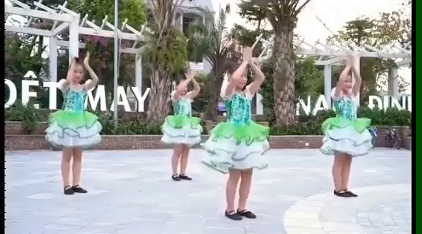
Khởi động

Slide 3


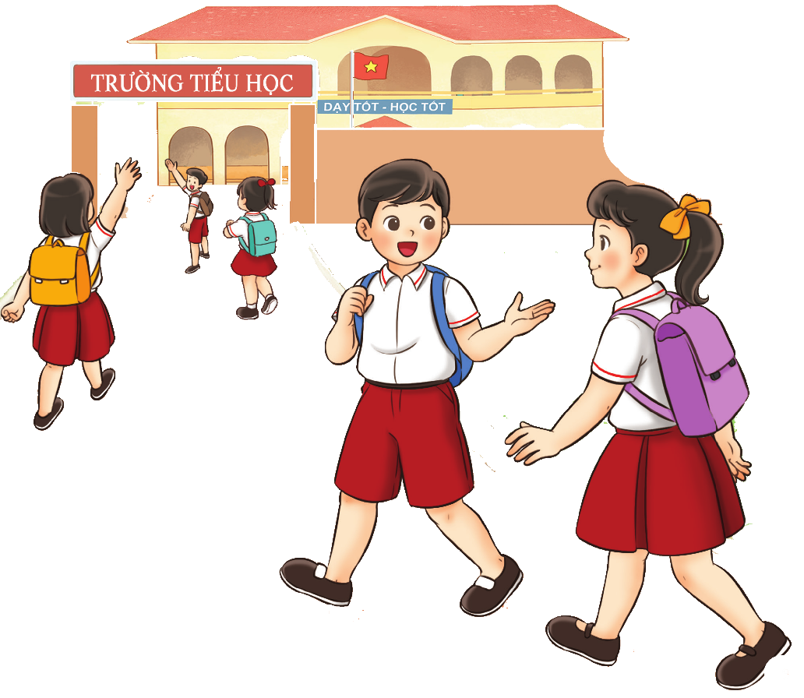

TIẾT 9
HỌC HÁT BÀI: VUI ĐẾN TRƯỜNG
Nhạc và lời: Lê Ngọc Thắng

Slide 4


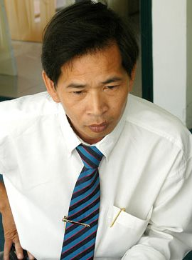
Giới thiệu tác giả, tác phẩm
- Lê Quốc Thắng sinh năm 1962 tại Sài Gòn. Tốt nghiệp Đại học Luật ngành Tư pháp; Đại học Âm nhạc ngành Sáng tác. Hiện tại ông là hội viên Hội Nhạc sĩ Việt Nam, Hội Âm nhạc TP. Hồ Chí Minh, Hội Luật gia TP.HCM. Một số tác phẩm của ông : Búp bê bằng bông, Mái trường mến yêu..
- Bài hát Vui đến trường thể hiện niềm hân hoan chào đón các bạn học sinh tới trường, hòa vào đó là vẻ đẹp đa dạng của thiên nhiên,
là lời tri ân của các thầy cô giáo.

Slide 5
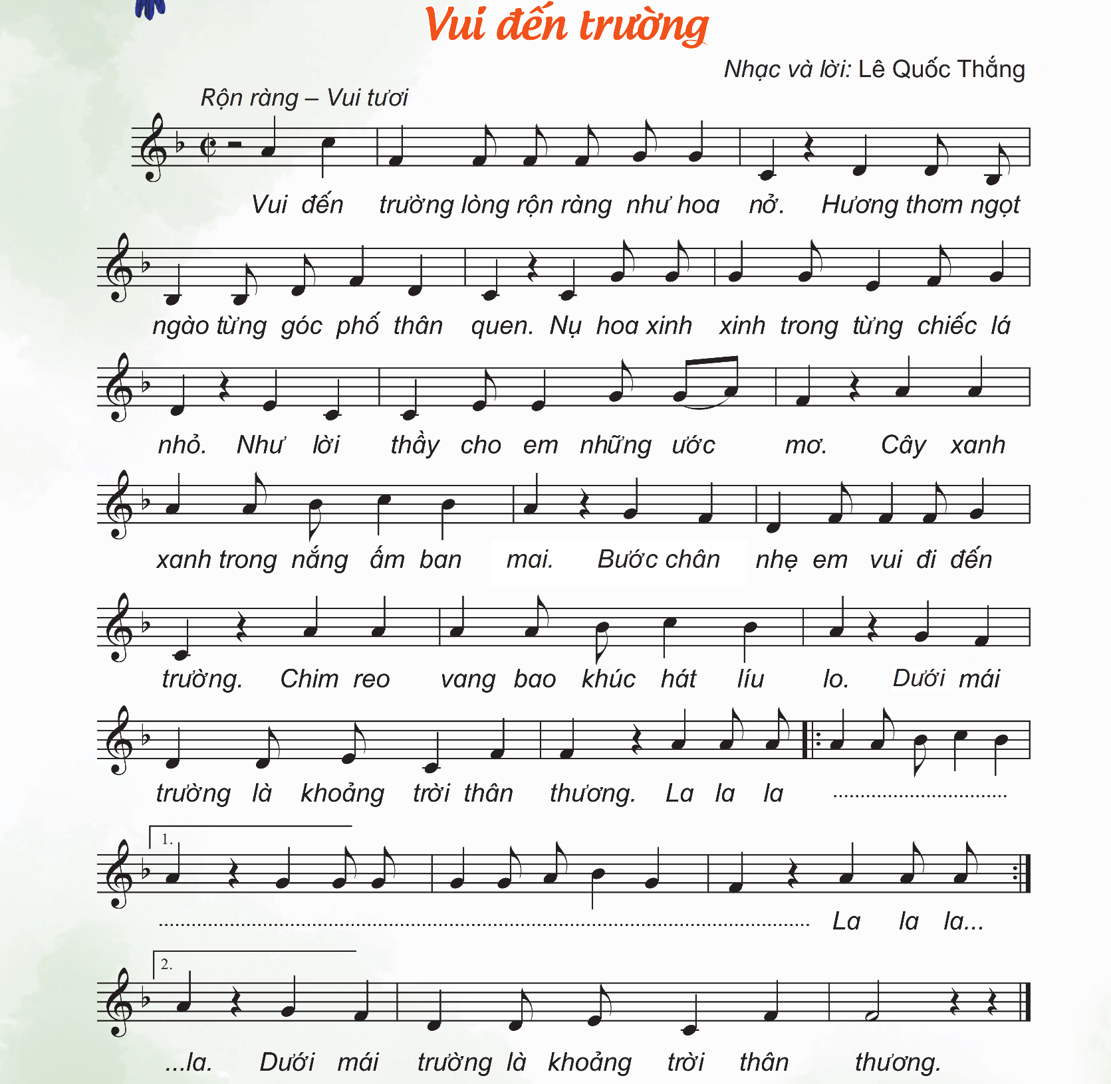

Nghe hát mẫu

Slide 6
Đọc lời ca
Câu 1: Vui đến trường lòng rộn ràng như hoa nở. Hương thơm ngọt ngào từng góc
phố thân quen.
Câu 2: Nụ hoa xinh xinh trong từng chiếc lá nhỏ. Như lời thầy cho em những ước mơ.
Câu 3: Cây xanh xanh trong nắng ấm ban mai. Bước chân nhẹ em vui đi đến trường.
Câu 4: Chim reo vang bao khúc hát líu lo. Dưới mái trường là khoảng trời thân thương.
Câu 5: La la la la la la lá la la. La la la la la la lá la là.
Câu 6: La la la la la la lá la la. Dưới mái trường là khoảng trời thân thương

Slide 7
Tập hát từng câu
Câu 1: Vui đến trường lòng rộn ràng như hoa nở. Hương thơm ngọt ngào từng
góc phố thân quen.
Câu 2: Nụ hoa xinh xinh trong từng chiếc lá nhỏ. Như lời thầy cho em những ước mơ.
Câu 3: Cây xanh xanh trong nắng ấm ban mai. Bước chân nhẹ em vui đi đến trường
Câu 4: Chim reo vang bao khúc hát líu lo. Dưới mái trường là khoảng trời thân thương.
Câu 5: La la la la la la lá la la. La la la la la la lá la là.
Câu 6: La la la la la la lá la la. Dưới mái trường là khoảng trời thân thương

Slide 8


Slide 10
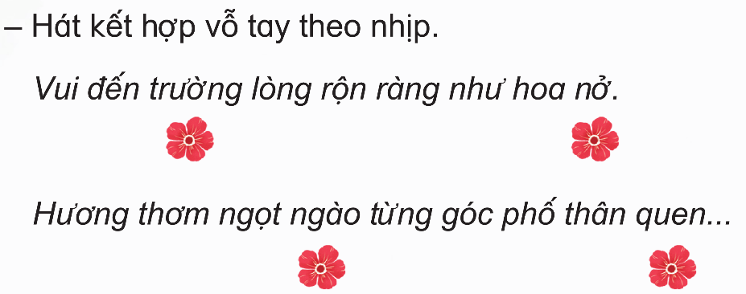




Slide 11
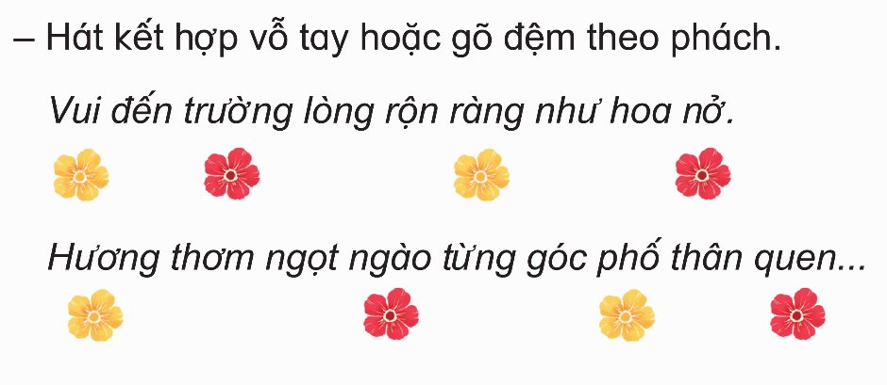

Slide 12



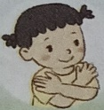



Hát kết hợp vận động cơ thể
Vui đến trường lòng rộn ràng như hoa nở. Hương thơm ngọt ngào từng góc phố thân quen
Nụ hoa xinh xinh trong từng chiếc lá nhỏ. Như lời thầy cho em những ước mơ.
Cây xanh xanh trong nắng ấm ban mai. Bước chân nhẹ em vui đi đến trường
Chim reo vang bao khúc hát líu lo. Dưới mái trường là khoảng trời thân thương.
La la la la la la lá la la. La la la la la la lá la là.
La la la la la la lá la la. Dưới mái trường là khoảng trời thân thương

Slide 13
Trò chơi: Nghe giai điệu đoán câu hát

Slide 14

CỦNG CỐ - DẶN DÒ

Slide 15



Chúa quý thầy cô mạnh khỏe
Các em học sinh chăm ngoan học giỏi

